Slide 1
模型量化
分享人：Latte

Slide 2
课 程 大 纲
一、模型量化原理
1.1 量化的定义及意义
1.1.1 模型权重分析
1.1.2 量化的意义
1.2 对称量化与非对称量化
1.2.1 对称量化的定义
1.2.2 对称量化代码手写
1.2.3 非对称量化的定义
1.2.4 非对称量化代码手写
1.3 动态范围的常用计算方法
1.3.1 Max
1.3.2 histgram
1.3.3 entropy
1.4 PTQ与QAT介绍
1.5 手写一个带op的量化程序
二、TensorRT Quantization Library
2.1 Quantizer的理解
2.2 InputQuant/MixQuant的理解
2.3 自动插入QDQ节点
2.4 手动插入QDQ节点
2.5 如何量化一个自定义层
2.6 敏感层分析
2.7 踩坑实录
三、YOLOV8模型量化实战PTQ/QAT

Slide 3
模型量化原理
1.1 量化的定义及意义
量化（Quantization）是指将高精度浮点数表示为低精度整数的过程，从而提高神经网络的效率和性能。

Slide 4
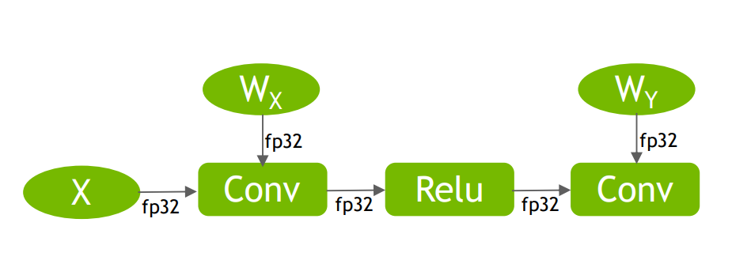
模型量化原理
量化的定义及意义
将一个Resnet50的模型导出至onnx,查看模型的内容

Slide 5
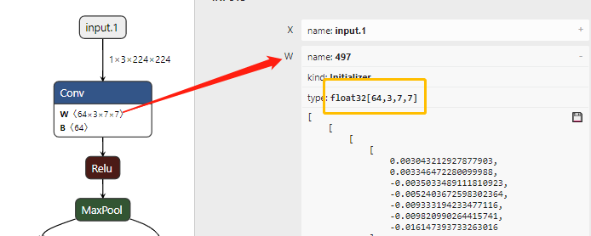
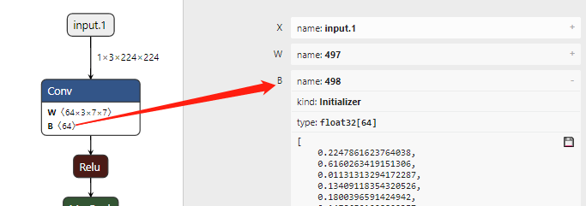
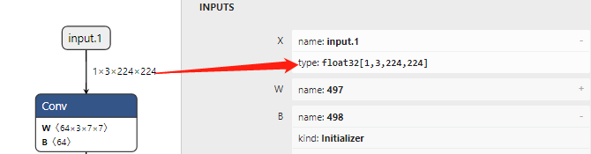
weight Bias Input

Slide 6
模型量化原理
量化的定义及意义
在深度学习中，量化有以下优势：
减小内存占用
加速计算
减小功耗和延迟
量化是模型部署中的一种重要的优化方法，可以在部分精度损失的前提下，大幅提高神经网络的效率和性能。

Slide 7
举个例子
int8数据范围，可以表示-128到127之间的整数
uint8数据范围，可以表示0到255之间的整数
如何将一个浮点数(2.2408931)用int的方式进行描述 ?
1.计算线性映射的缩放值Scale
Scale= 2.2408931 / 127 = 0.0176448
2.量化操作 2.2408931 / 0.0176448==>Round(127.0001983)=>127==>01111111
3.反量化操作 01111111==>127× 0.0176448==>2.2408931

Slide 8
量化会遇到什么问题？
如何将一个浮点数组[-0.61, -0.52, 1.62]用int数组的方式进行描述 ?
scale = (float_max - float_min) / (quant_max - quant_min)
= (1.62 - (-0.61)) / (127 - (-128)) = 0.00874509
量化操作： -0.61 / 0.00874509 = -69.75336354
-0.52 / 0.00874509 = -59.46193807 ===> [-70, -59, 185] 取整
1.62 / 0.00874509 = 185.24680706
截断： [-70, -59, 185] --> [-70, -59, 127] 截断
反量化：[-0.6121563, -0.5199999, 1.1062843]
如何解决这个问题：1、最大绝对值对称法 2、偏移

Slide 9

量化会遇到什么问题？
截断问题如何： [-70, -59, 185] --> [-70, -59, 127]
如果我们给输出加入一个偏移，会有什么样的效果？
偏移量Z = 127 - 185 = -58
[-70, -59, 185] + （Z） = [-128, -117, 127] -->(int8的表达范围)
偏移量Z = 255 - 185 = 70
[-70, -59, 185] + （Z） = [0, 11, 255] -->(uint8的表达范围)
$$Z=Qmax−Round(\frac{Rmax}{scale})$$

Slide 10
量化会遇到什么问题？
([-70, -59, 185] + Z) = [-128, -117, 127] -->(int8的表达范围)
原始数组[-0.61, -0.52, 1.62] 量化scale: 0.0087109
反量化： [-128, -117, 127] -->[-1.1149952, -1.0191753, 1.1062843]
([-128, -117, 127] - Z ) * scale -->[-0.609763, -0.5139431, 1.6115165]

Slide 11
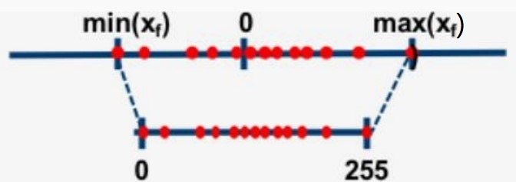



对称量化与非对称量化
非对称量化
$$Scale =\frac{ (Rmax−Rmin)}{(Qmax−Qmin)}$$
$$Q=Round(\frac{R}{Scale} + Z)$$
$$Z=Qmax−Round(\frac{Rmax}{scale})$$
$$R=(Q−Z)∗scale$$

Slide 12
量化会遇到什么问题？
原始数组[-0.61, -0.52, 1.62] 量化scale: 0.0087109 量化后 [-70, -59, 185]
思考一个问题,如果输入数组变成：
[-1.62, -0.61, -0.52, 1.62]
scale = (1.62 - (-1.62)) / (127 - (-128)) = 0.0127058823529412
[-127.49, -48.0, -40.9, 127.49] -->round -->[-127, -48,-40, 127]
我们发现Z =0了

Slide 13
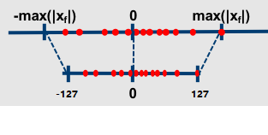



对称量化与非对称量化
对称量化
（实际工程量化用的时候不会考虑-128）
$$Scale=\frac{|Rmax|}{|Qmax| }$$
$$Q=Round(\frac{R}{Scale})$$
$$R=Q ∗ Scale$$

Slide 14
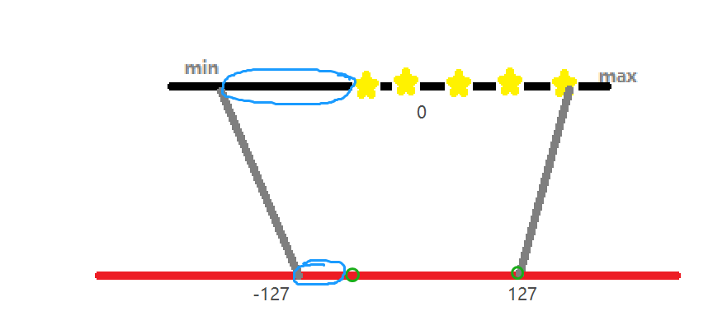
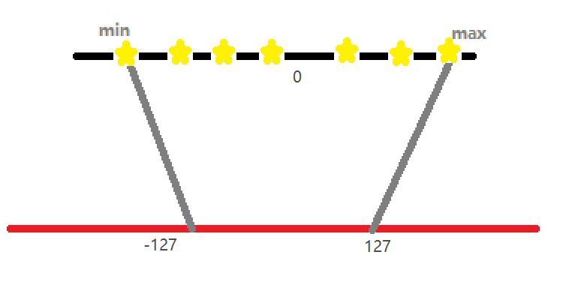
非饱和量化
饱和量化

Slide 15
动态范围的常用计算方法
常用方法
1.Max方法
2.Histgram
3.Entropy

Slide 16
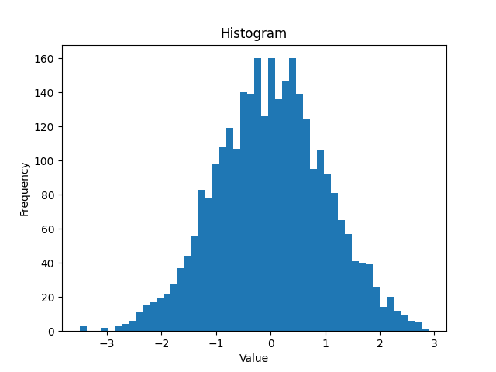
动态范围的常用计算方法
Histgram方法

Slide 17

动态范围的常用计算方法
Entropy方法
在概率论或信息论中，KL散度( Kullback–Leibler divergence)，又称相对熵（relative entropy)，是描述两个概率分布P和Q差异的一种方法。
$$D_{KL}=\sum_{i}{P(x_{i})log(\frac{P(x_{i})}{Q(x_{i})})}$$

Slide 18
动态范围的常用计算方法
Entropy方法
流程
1. 统计直方图分布
2.生成p分布
3.计算q分布
4.归一化p和q分布
5.计算p和q的KL散度
输入[1, 0, 2, 3, 5, 3, 1, 7] 合并后Bin 4
[1,0] [2,3] [5,3] [1,7] ->[1, 5, 8 , 8 ] --- [1, 2, 2, 2]
[1 0 1 1 1 1 1 1 ]
统计非0，求平均
[1, 2.5, 4, 4]
[1, 0, 2.5, 2.5, 4, 4, 4, 4]

Slide 19
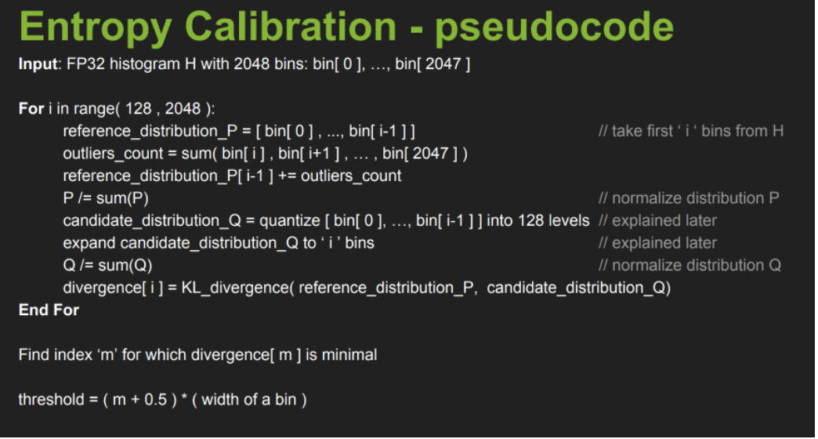
动态范围的常用计算方法
Entropy方法

Slide 20
动态范围的常用计算方法
Entropy方法
input_p [1, 0, 2, 3, 5,] dst bins=4
1.计算stride
stride = input.size / bin 取整
2.按照stride拆分：
[1] [0] [2] [3] [5]
3.判断每一位是否非零
[1,0,1,1,1]
4.多余位累加到最后整除的位置上 3-> 3+5
[1] [0] [2] [8]
5进行位扩展 output_q
[1] [0] [2] [4] [4]

Slide 21
动态范围的常用计算方法
Entropy方法
input_p [1, 0, 2, 3, 5, 6] dst bins=4
1.计算stride
stride = input.size / bin 取整
2.按照stride拆分：
[1] [0] [2] [3] [5] [6]
3.判断每一位是否非零
[1,0,1,1,1,1]
4.多余位累加到最后整除的位置上 3-> 3+5+6
[1] [0] [2] [14]
5进行位扩展 output_q
[1] [0] [2] [4.67] [4.67] [4.67]

Slide 22
动态范围的常用计算方法
Entropy方法
input_p [1, 0, 2, 3, 5, 6 ,7 ,8] dst bins=4
1.计算stride
stride = input.size / bin 取整
2.按照stride拆分：
[1,0] [2,3] [5,6] [7,8]
3.判断每一位是否非零
[1,0,1,1,1,1,1,1]
4.多余位累加到最后整除的位置上 8-> 8+0
[1,0] [2,3] [5,6] [7,8]
5进行位扩展 output_q
[1,0] [2.5,2.5] [5.5,5.5] [7.5] [7.5]

